Slide 1



NCMatch算力供需对接平台
National Computing Matching Platform
2024.8

Slide 2



















《北京市推动“人工智能+”行动计划（2024-2025年）》
率先建设AI原生城市，推动成为具有全球影响力的人工智能创新策源地和应用高地
KBoss1.0平台目前将云计算、算力资源和算力应用进行整合，为高校、科研、大模型、AI等政企客户提供专业算力云服务，形成“云+网+算+应用”的一体化解决方案
助力石景山区构建人工智能虚拟现实融合产业新生态
KBoss2.0版本增加MaaS平台将是一个底层融合各家在线大语言模型和离线部署的开源模型，上层为客户提供客制化的大语言模型应用/技术应用模型即服务的平台系统

Slide 3
CONTENTS
01
作用与目标
02
解决的问题
03
功能分布
04
技术保障

Slide 4
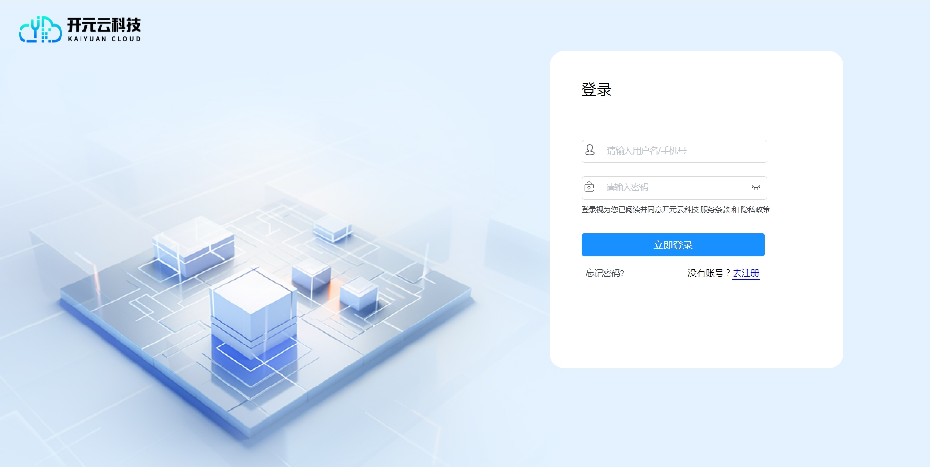
NCMatch目标
提升算力客户购买算力及相关产品的购买及服务体验
汇集算力及相关产品供应商，为客户提供更多可选产品种类
汇集算力分销商，让利给分销商，为客户提供就近的服务
洞悉算力供需状态，提供算力行业投资顾问
成为优秀的算力超市

Slide 5
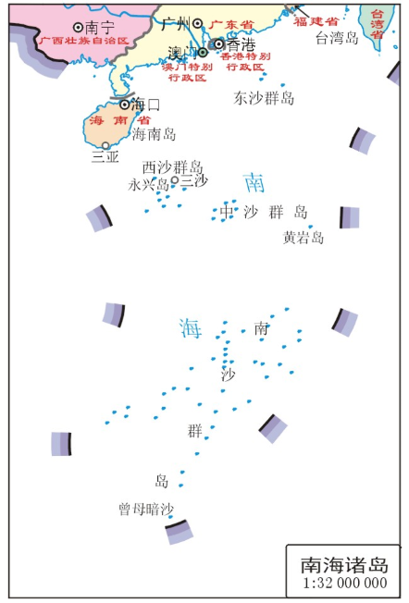
NCMatch作用
40个
汇集全国算力资源
可视化，资源可视化，使用可视化
可调度，可扩容、可管理、可监管
支持在线支付，在线开通，缩短算力交易周期，减少交易过程的算力闲置
给客户更好的性价比和更满意的服务
核心节点
哈尔滨
106个
乌鲁木齐
长春
张家口
沈阳
北京
呼和浩特口
大同
秦皇岛
二级ROADM节点
天津
大连
银川
石家庄
西宁
中卫
济南
青岛
兰州
太原
连云港
306个
宝鸡
郑州
西安
南京
许昌
无锡
蚌埠
上海
绵阳
广元
武汉
杭州
宜昌
六安
合肥
宁波
OA节点
成都
重庆
长沙
南昌
贵阳
福州
昆明
广州
厦门
南宁
合浦
深圳
珠海
海口

Slide 6
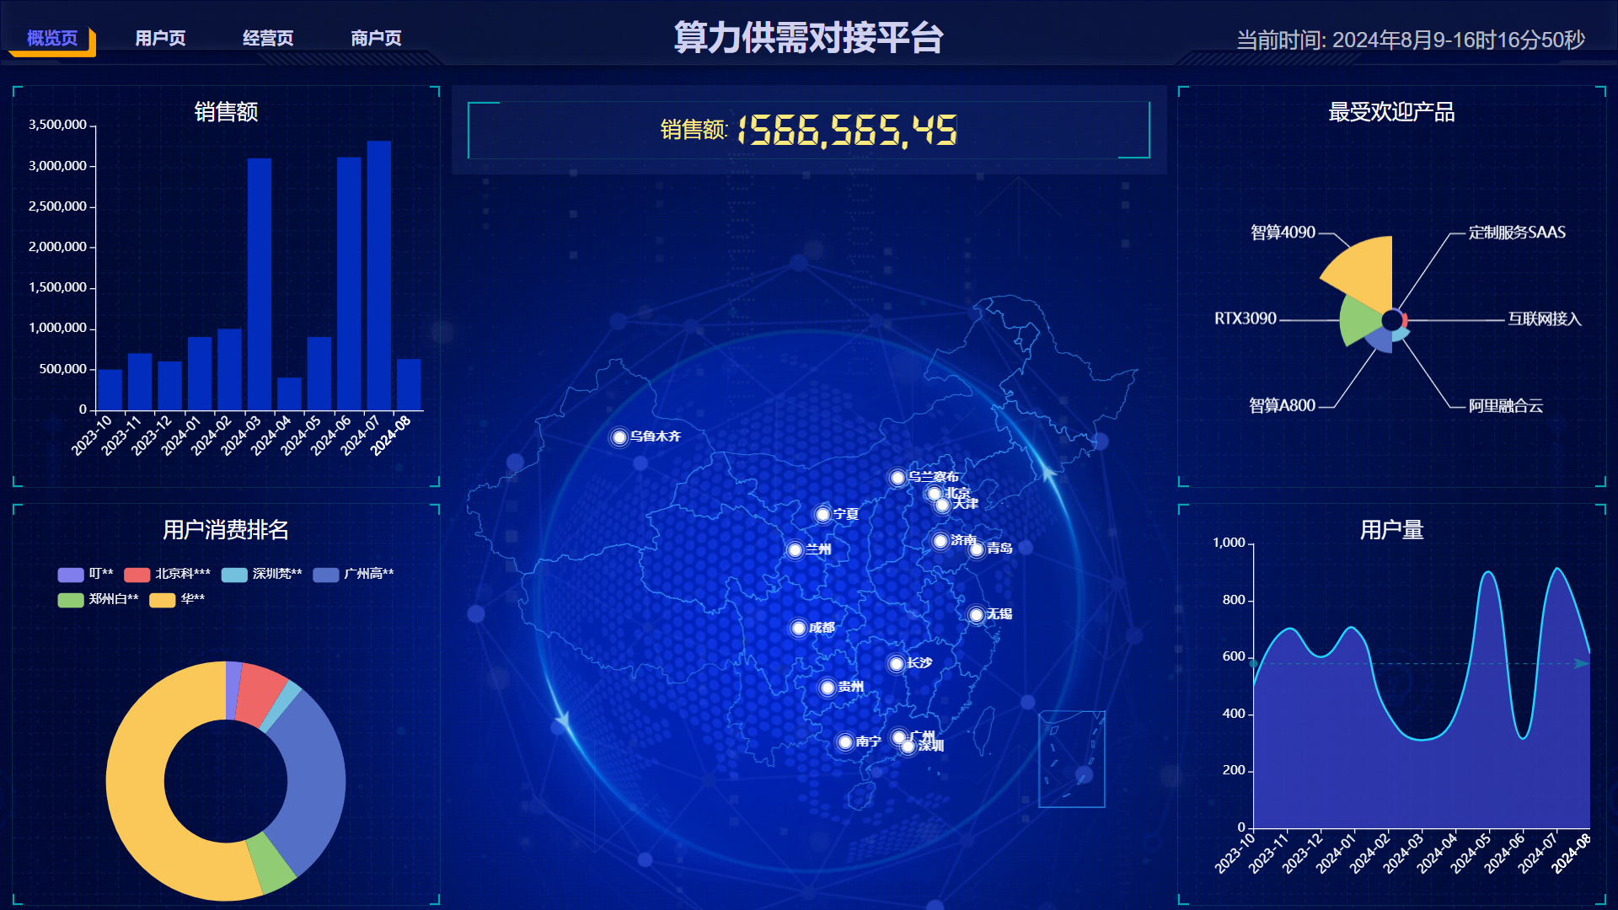
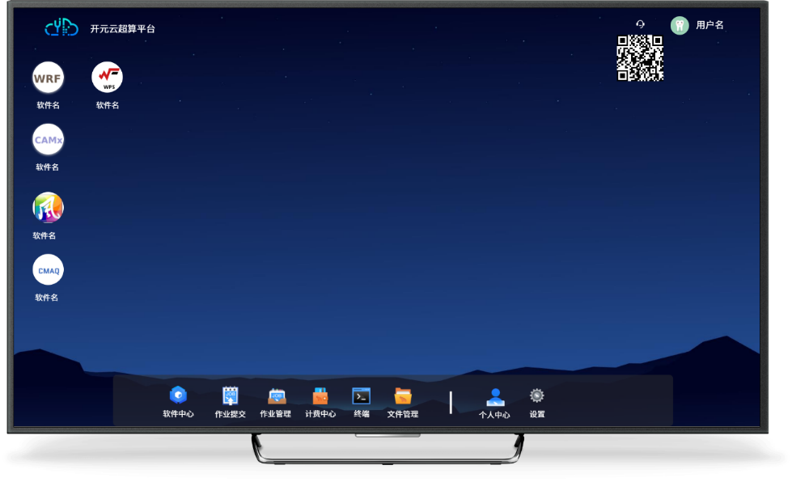
可视化的KPI展示与监控
提供实时的
算力容量， 转换率，地域分布
注册客户数量，转换率，在线客户数，地域分布
客户行业排名
分销商排名
热销产品排名
优质供应商排名

Slide 7
NCMatch解决的问题
供应商拓展了算力产品的销售渠道
消费者更快找到所需的算力资源
通过比价，更好的折扣，消费者获得性价比更好的算力资源
提供消费者与运营商之间的多种沟通方式（信息通知，提醒，即时影像，声音和文字沟通），更好的购买体验和使用体验。
提供消费者安全便捷的实时支付（线上与线下）。
提供多机构之间的记账与结算服务

Slide 8
NCMatch软件架构
算
力
应
用
数据交互（sftp）
预置应用作业提交
终端
图形界面
裸金属
集群
云资源
存储
网络
算
力
商城
供应商
分销商
客户
产品
成本
采购
工单
营销
获客
结算
优惠
充值
比价
选购
商城业务管理
算
力
管
理
裸金属管理
存储管理
ECS管理
集群管理
应用管理
租户管理
定价与计费
资源入库
资源出库
领用
归还
监控
部署
资源入库
资源出库
领用
归还
监控
部署
资源配置
资源入库
资源出库
领用、归还
监控
统计
增删集群
集群上线
集群下线
节点管理
分区光管
作业管理
软件包及依赖管理
资源需求管理
应用上线
应用下线
应用自动部署
租户信息管理
租户资源管理
租户用户管理
租户折扣管理
租户配置管理
租户鉴权
定价策略管理
优惠券管理
资源按配置定价
包年包月计费
按量付费计费
跳板机管理
算力单元管理
网络资源管理
接
口
Open-computing API
Slurm集群
Volcano集群
Kubernetes集群

Slide 9
平台功能分布
客户
功能
营运
业务
财务
业务
销售
业务
运维
业务
NCMatch功能架构
业务处理
业务统计
用户权鉴管理
机构、用户、权限管理
系统配置

Slide 10
NCMatch设计原则
01
02
03
功能划分原则:
数据隔离原则
权限管理原则
按⻆色划分：不同⻆色的用户的功能不同
按机构划分: 不同机构类型的角色不同，对应的功能也不同
一个用户可以拥有多个⻆色
按机构隔离：不同机构的数据相互隔离，相互没操作权限
按角色隔离：相同机构不同角色数据隔离
按人员隔离：相同角色人员之间数据隔离：比如销售间的客户信息
系统中部分功能无权限要求，如首⻚，产品展示信息等
按不同机构类型与⻆色设置权限

Slide 11

平台业务功能亮点
支持多供应商及差异化的结算体系
支持产品的折扣和返佣销售模式
支持多级分销机制，各分销机构独立记账
支持分销机构独立的营销活动
支持客户线上和线下充值，在线购买，在线资源开通

Slide 12
NCMatch功能
4
客户管理
1
3
5
7
供应商管理
财务管理
营销管理
辅助功能
2
6
分销商管理
审批管理

Slide 13

NCMatch供应商管理
NCMatch实现的供应商管理，从供销协议签约，到产品上架，销售过 程的服务工单以及售后结算，以及销售协议解除权过程管理，包 括:
供应商信息维护 – 维护供应商信息
供销协议管理 – 协议文本管理，销售模式以及结算方式管理
产品管理 –
产品工单管理
结算管理

Slide 14
供应商类型
产品供应商
资源供应商
以产品形式提供NCMatch
全部API对接
供应商调度资源
账单以供应商
以资源形式提供给NCMatch
在 NCMatch上管理资源
基本API，提供设备实时开通 关闭能力
NCMatch实现资源调度

Slide 15
NCMatch功能:分销商管理
分销商管理实现独立财务管理，独立的运营管理，独立的销售管理和独立的客户管理;
分销商管理支持多级分销模式；
支持分销商独立做业务分析。

Slide 16



NCMatch功能:财务管理
01
02
03
NCMatch为每个分销商独立记账
充值，消费，结算，结转业务会触发记账功能
账务全配置，从科目设置，机构科目对照以及会计分录，都实现配置化

Slide 17
NCMatch功能:客户管理
客户归属管理
客户折扣管理
获客营销管理
01
02
03
04
05
客户提醒
存量客户营销

Slide 18
NCMatch功能:审批管理
通过钉钉API，NCMatch实现业务移动审批
分销商可定制业务审批级别和审批人员
需要审批的业务:
财务线下为客户充值
设置分销商特殊折扣或售价 / 设置客户特殊折扣或售价
供应商结算
分销商结算

Slide 19
NCMatch功能:商品售卖
售卖产品类型:算力、云资源、网络等
融合多家供应商产品，给客户从功能、性能、价格，位置等多维 度的更多选择
支持线上支付
支持购物⻋聚合购买以及立即购买
更好的折扣或价格，降低客户的拥有成本
支付后通过线上工单直达供应商，即刻开通

Slide 20
NCMatch功能：零散资源管理
设备管理，设备属性管理，设备位置管理，设备状态管理
设置产品，设置虚拟供应商协议，并按照设备配置设置产品及其租售单价，产品装入供应商协议，
设备装入产品，选择相应的设备，将设备装入到产品中。
客户购买此类产品后，生成手工工单，运维人员负责手工开通，完成后反填设备接入所需信息
客户在我的资源看到新购置的资源后，可以点击进入资源使用。

Slide 21

辅助功能
短信（用户）：登录验证，资源到期提醒，余额不足提醒，推荐产品，营销信息
短信（内部用户）：供应商、分销商结算提醒。用户余额不足提醒，审批提醒
站内信：用户与客服销售在线沟通
留言：客户购买意向留言，意见
工单：客户可以手工发起的工单（可以是任何内容）。
及时沟通：通过视频，音频，文字渠道，运营商与客户之间实现更加便捷的沟通

Slide 22
技术保障
合规
安全
多种技术融合
高可用设计
ICP经营许可
等保
监控与运维
堡垒机，内外网隔离，操作留痕
网络安全
数据安全
用户操作可审计
分钟级远程数据备份
10分钟内的一键恢复能力
LLM技术， WebRTC， LowCode工具，https等
数据库高可用，应用高可用

Slide 23
NCMatch系统网络拓扑图
算力中心
云服务器提供商
济南
阿里
NCMatch
无锡
百度
天津
京东
其他
其他

Slide 24

NCMatch服务器部署架构
应用服务器
数据库服务器
监控服务器
堡垒机服务器
内网
外网

Slide 25
NCMatch软件设计
vue， webRTC, echarts
前端浏览器
Kgadget, 短信，支付宝，微信，供应商API，业务逻辑
应用服务器
业务逻辑
Ahserver，sqlor
web服务器
AioHttp
Web服务器
Mysql
持久层
Linux OS
操作系统

Slide 26
NCMatch数据设计
供应商
产品
优惠
购物车
订单
账单
账务
机构
分销商
客户
工单
用户
角色
系统配置
代码编码
权限

Slide 27
发展
算力中心平台
实现算力中心的纳管，为NCMatch扩展算力管理能力，实现NCMatch自有算力资源的管理
1
服务平台
提供在线服务，为算力客户提供在线技术服务，并将这些服务产品化，在NCMatch上供客户选购。
2
大模型应用平台
在NCMatch上供客户选购的大模型产品，包括：模型体验（开源，闭源），自助定制（开源模型，知识库，模型微调，模型向量化），功能性应用，行业应用
3

Slide 28
感谢观看
欢迎关注

